Slide 1

MÓDULO 1 · ENTIENDE LA ELECTRICIDAD DE LA MOTO
Clase 2
Cómo leer diagramas eléctricos de motos
Sales leyendo cualquier diagrama de moto: símbolos, colores, conectores y rutas de alimentación y tierra.
Prof. José Luis Orozco Cuautle
Electrónica y Servicio · electronicayservicio.com
Notes:
Bienvenida a la Clase 2: Cómo leer diagramas eléctricos de motos. Promesa: Sales leyendo cualquier diagrama de moto: símbolos, colores, conectores y rutas de alimentación y tierra. Recuerda las reglas: cámara opcional, preguntas en el chat y práctica con moto real.

Slide 2

Objetivos y agenda de hoy
Al terminar la clase podrás:
Agenda · 90 minutos
Reconocer los símbolos eléctricos más usados en diagramas de motos.
Interpretar códigos de colores y cables bicolor de marcas japonesas, indias y chinas.
Ubicar pines en conectores y seguir un circuito de la carga hacia la fuente.
Reconstruir el diagrama básico de una moto sin información usando el multímetro.
0–8 | Repaso de la Clase 1 y dudas de la tarea
8–30 | Dónde conseguir diagramas, símbolos y códigos de colores
30–50 | Conectores, alimentaciones, tierras y relevadores
50–70 | Método de 5 pasos para seguir un circuito con el atlas del curso
70–83 | Ejercicio en vivo: reconstruir el circuito de luz de stop
83–90 | Repaso y tarea
Notes:
Objetivos: Reconocer los símbolos eléctricos más usados en diagramas de motos. / Interpretar códigos de colores y cables bicolor de marcas japonesas, indias y chinas. / Ubicar pines en conectores y seguir un circuito de la carga hacia la fuente. / Reconstruir el diagrama básico de una moto sin información usando el multímetro.. Agenda: 0–8 Repaso de la Clase 1 y dudas de la tarea; 8–30 Dónde conseguir diagramas, símbolos y códigos de colores; 30–50 Conectores, alimentaciones, tierras y relevadores; 50–70 Método de 5 pasos para seguir un circuito con el atlas del curso; 70–83 Ejercicio en vivo: reconstruir el circuito de luz de stop; 83–90 Repaso y tarea.

Slide 3
2.1 Para qué sirve un diagrama y dónde conseguirlo
Idea clave El diagrama es el mapa: sin él se adivina; con él se mide en el punto correcto a la primera.
Espacio para imagen
Página de manual de servicio con diagrama eléctrico de moto y un dedo señalando un fusible.
Manual de servicio del fabricante: la fuente que siempre manda.
Algunos manuales de propietario traen diagrama (Yamaha, Zontes, BDS).
Manuales de taller de pago: Cyclepedia, Haynes, Clymer.
Distribuidor: pide el diagrama con modelo, año y número de serie.
Notes:
Para qué sirve un diagrama y dónde conseguirlo
IDEA CLAVE: El diagrama es el mapa: sin él se adivina; con él se mide en el punto correcto a la primera.
Un diagrama eléctrico no muestra dónde está físicamente cada pieza, sino cómo están conectadas. Es un mapa lógico: de dónde sale la alimentación, por qué fusible pasa, qué interruptor la controla y a dónde regresa la tierra. Con el diagrama en la mano, el técnico decide en qué conector medir y qué valor esperar. Sin él, termina desarmando la moto completa para seguir cables con la vista, lo que cuesta tiempo y deja conectores flojos. Además, el cliente percibe el orden y confía más en el diagnóstico.
La fuente más confiable es el manual de servicio del fabricante del modelo exacto. Algunos manuales de propietario, como los de Zontes México, incluyen una página con el diagrama general. Para marcas japonesas existen manuales de taller de pago muy completos. Para motos chinas o de marcas con poca información, el curso entrega un atlas de diagramas típicos y en el tema 8 aprenderás a reconstruir el circuito midiendo. Ojo: los diagramas oficiales tienen derechos de autor; úsalos en tu taller, no los revendas.
DILO ASÍ: Trabajar sin diagrama es como buscar una dirección sin mapa: llegas, pero después de dar muchas vueltas.
IMAGEN SUGERIDA: Página de manual de servicio con diagrama eléctrico de moto y un dedo señalando un fusible.

Slide 4

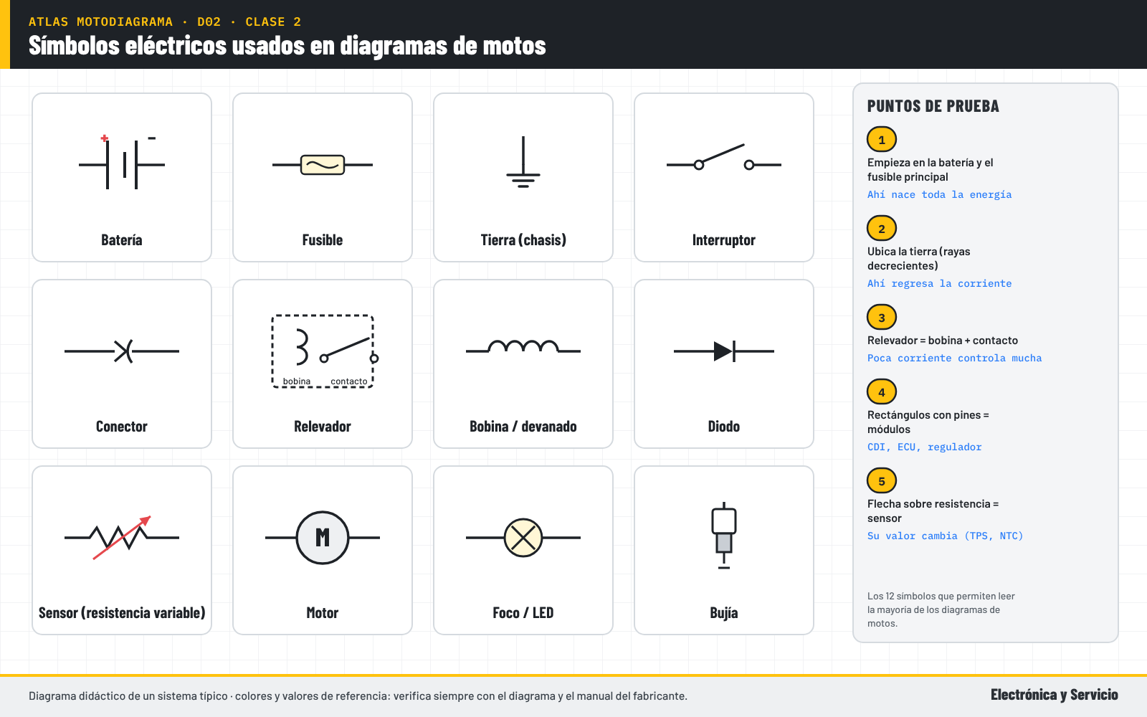
2.2 Símbolos eléctricos que vas a encontrar
Idea clave Con 12 símbolos lees el 90 % de un diagrama de moto: aprende primero esos.
Batería, fusible, tierra, interruptor y conector.
Relevador: bobina de control y contacto de potencia.
Bobina, diodo, resistencia variable (sensor) y motor.
Foco o LED, claxon, bujía y módulos (CDI, ECU) como rectángulos.
Notes:
Símbolos eléctricos que vas a encontrar
IDEA CLAVE: Con 12 símbolos lees el 90 % de un diagrama de moto: aprende primero esos.
Cada fabricante dibuja sus diagramas con su estilo, pero los símbolos se parecen mucho. La batería se dibuja con líneas largas y cortas, la tierra con rayas que se hacen más pequeñas, el fusible con un rectángulo o una ese alargada y el interruptor como una palanca abierta. Los módulos como el CDI o la ECU aparecen como rectángulos con números de pin. Si conoces los doce símbolos del atlas, puedes leer prácticamente cualquier diagrama de moto. Repásalos hasta reconocerlos sin pensar.
Pon atención especial al relevador, porque es la pieza que más confunde. En el diagrama tiene dos partes: una bobina que se activa con poca corriente y un contacto que conecta la carga pesada. También fíjate en el diodo, que solo deja pasar corriente en un sentido y aparece en circuitos de arranque con interruptor de neutral y de clutch. El sensor de temperatura y el TPS se dibujan como resistencias con una flecha, porque su valor cambia. El motor se dibuja como un círculo con la letra M.
DILO ASÍ: Los símbolos son como las señales de tránsito: al principio las piensas, después las lees sin darte cuenta.
IMAGEN SUGERIDA: Lámina con los 12 símbolos del atlas del curso, cada uno con su nombre en español.

Slide 5
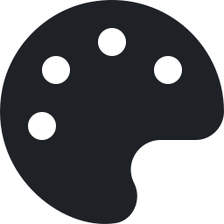
2.3 Códigos de colores y cables bicolor
Idea clave R/W significa rojo con línea blanca: el primer color es el fondo y el segundo es la franja.
1
2
Espacio para imagen
Tabla de abreviaturas de colores (Honda, Yamaha, Suzuki) junto a un manojo de cables bicolor con etiquetas.
Abreviaturas típicas: B o Bl negro, R rojo, Y amarillo, G verde, W blanco, L o Bu azul.
Cuidado: Bl es negro en Honda y azul en otras marcas; revisa la tabla del diagrama.
3
4
Tierras típicas: verde en Honda, negro en Yamaha, negro/blanco en Suzuki.
Los colores cambian por modelo y año: confirma siempre con medición.
Notes:
Códigos de colores y cables bicolor
IDEA CLAVE: R/W significa rojo con línea blanca: el primer color es el fondo y el segundo es la franja.
Los diagramas de motos usan abreviaturas de colores en inglés. Un cable marcado R/W es rojo con una franja blanca; el primer color es el del aislamiento y el segundo es el de la línea. Cada manual trae una tabla de abreviaturas, y hay que leerla, porque no son universales: en Honda Bl es negro y Bu es azul, mientras que en Yamaha L es azul y Sb es azul cielo. Confundir negro con azul en un conector de ECU es un error caro.
Hay tendencias útiles que vale la pena conocer como punto de partida: en muchas Honda el verde es tierra, en Yamaha el negro suele ser tierra y el café alimentación de llave, y en Suzuki la tierra suele ser negro con blanco. Las motos chinas copian con frecuencia el esquema de la moto japonesa en la que se basaron. Aun así, esto es un criterio práctico, no una regla: antes de conectar algo, confirma con el multímetro qué es cada cable.
DILO ASÍ: Los colores son como apodos en el barrio: te ayudan a ubicar a alguien, pero antes de prestarle dinero confirmas quién es.
IMAGEN SUGERIDA: Tabla de abreviaturas de colores (Honda, Yamaha, Suzuki) junto a un manojo de cables bicolor con etiquetas.

Slide 6

2.4 Conectores: pines, vistas y cómo medir sin dañarlos
Idea clave Antes de contar pines confirma si el dibujo muestra el lado de terminales o el de cables.
Espacio para imagen
Conector de 6 pines visto del lado terminal con numeración y el mismo conector del lado arnés en espejo.
Los manuales indican la vista: lado terminal o lado arnés.
Macho y hembra se numeran en espejo; cuenta desde la guía o el seguro.
Mide por atrás con aguja; por delante abres las terminales hembra.
Revisa terminales: verde o blanco es sulfato; café o derretido es calor.
Notes:
Conectores: pines, vistas y cómo medir sin dañarlos
IDEA CLAVE: Antes de contar pines confirma si el dibujo muestra el lado de terminales o el de cables.
La mitad de los errores al leer diagramas vienen de contar los pines al revés. El manual dibuja el conector visto desde un lado específico, normalmente desde las terminales, y la otra mitad del conector queda en espejo. Antes de medir, ubica el seguro o la guía del conector en el dibujo y en la pieza real, y cuenta desde ahí. Si tienes duda, identifica primero un pin seguro, como la tierra, con continuidad al chasis. Ese pin te sirve de referencia para todos los demás.
Las terminales hembra se abren con facilidad si metes la punta del multímetro por delante. Una terminal abierta provoca falsos contactos que aparecen solo con vibración. Por eso medimos por la parte trasera, con puntas tipo aguja que entran junto al cable por el sello de goma. Aprovecha cada vez que abras un conector para revisarlo: el sulfato verde o blanco indica humedad y el plástico café o derretido indica que pasó demasiada corriente o hubo mal contacto. Anota lo que encuentres en la orden de servicio.
DILO ASÍ: Leer un conector al revés es como leer el reloj en el espejo: todo parece correcto pero la hora está mal.
IMAGEN SUGERIDA: Conector de 6 pines visto del lado terminal con numeración y el mismo conector del lado arnés en espejo.

Slide 7

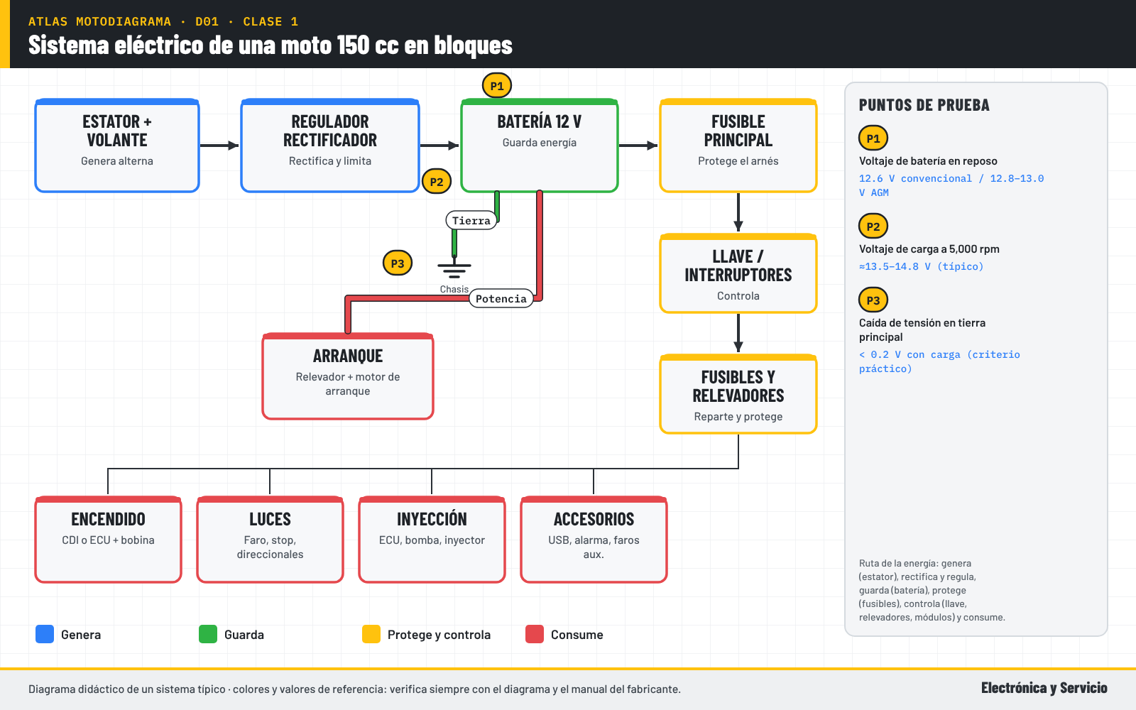
2.5 Alimentaciones y tierras: de dónde viene y a dónde regresa
Idea clave Distingue positivo directo de batería, positivo de llave y tierra de chasis contra tierra de sensor.
Positivo directo (permanente): reloj, memoria de ECU, alarma.
Positivo de llave: llega solo con el interruptor de encendido en ON.
Tierra de chasis: regresa por el bastidor o el bloque del motor.
Tierra de sensor: sale de la ECU; no la conectes al chasis.
Notes:
Alimentaciones y tierras: de dónde viene y a dónde regresa
IDEA CLAVE: Distingue positivo directo de batería, positivo de llave y tierra de chasis contra tierra de sensor.
Cuando sigas un circuito, la primera pregunta es de dónde toma energía. Algunos consumidores tienen alimentación permanente desde la batería, como el reloj o la memoria de la ECU, y otros solo reciben voltaje cuando la llave está en ON. Saber esto explica muchas fallas: si un accesorio se conectó a un positivo directo, se queda encendido con la moto apagada y descarga la batería. En el diagrama el positivo de llave sale del interruptor de encendido. Por eso un accesorio se alimenta de un positivo de llave a través de un relevador.
Las tierras merecen la misma atención. La tierra de chasis regresa la corriente por el bastidor o el motor y suele estar atornillada en uno o dos puntos. En motos con inyección, la ECU además entrega una tierra de sensor, limpia y separada, que regresa a la ECU. Si un técnico improvisa y conecta esa tierra al chasis, el sensor puede marcar valores falsos por ruido eléctrico. Ubica siempre en el diagrama los puntos de tierra y revísalos primero. Una tierra floja provoca fallas que parecen de módulo.
DILO ASÍ: La corriente es como el camión de la ruta: si no tiene por dónde regresar a la base, la ruta se suspende.
IMAGEN SUGERIDA: Diagrama simplificado con flechas rojas (positivo directo), naranja (positivo de llave), negras (tierra de chasis) y verdes (tierra de sensor).

Slide 8

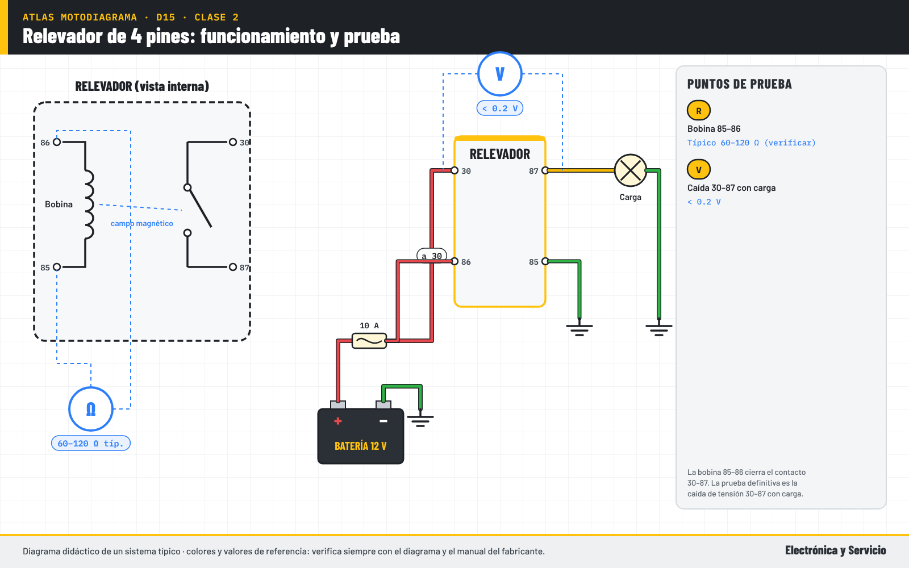
2.6 Relevadores: cómo funcionan y cómo probarlos
Idea clave Una corriente pequeña en la bobina (85-86) cierra un contacto grande (30-87).
1
2
Pines típicos: 85 y 86 bobina; 30 entrada de potencia; 87 salida.
Bobina: resistencia típica de 60 a 120 Ω (verificar con el manual).
3
4
Prueba: 12 V a la bobina con fusible y medir continuidad 30-87.
Mejor prueba: caída de tensión entre 30 y 87 con carga (menos de 0.2 V).
Notes:
Relevadores: cómo funcionan y cómo probarlos
IDEA CLAVE: Una corriente pequeña en la bobina (85-86) cierra un contacto grande (30-87).
El relevador es un interruptor controlado eléctricamente. Se usa para que los interruptores del manubrio, la ECU o el CDI manejen poca corriente mientras el contacto del relevador maneja la carga pesada, como el motor de arranque, la bomba de combustible o un faro auxiliar. En los relevadores tipo automotriz la numeración es 85 y 86 para la bobina, 30 para la entrada de potencia y 87 para la salida. Los relevadores de arranque de moto tienen dos postes grandes y un conector chico.
La prueba básica es aplicar 12 V a la bobina, con un fusible en el cable de prueba, y escuchar el clic mientras se mide continuidad entre 30 y 87. Pero el clic no garantiza que el contacto esté bueno. La prueba profesional se hace con la carga trabajando: se mide la caída de tensión entre la entrada y la salida del contacto. Si se pierden más de unas décimas de volt, el contacto está quemado aunque el relevador suene perfecto.
DILO ASÍ: El relevador es como el portero del edificio: tú tocas el timbre con un dedo y él abre la puerta pesada.
IMAGEN SUGERIDA: Relevador de 4 pines con numeración 30/87/85/86 y su símbolo en el diagrama al lado.

Slide 9

2.7 Método de 5 pasos para seguir un circuito
Idea clave Empieza en la carga que falla y camina hacia la fuente marcando cada punto de medición.
Espacio para imagen
Copia de diagrama con el circuito de stop resaltado en amarillo y tres puntos de medición marcados P1, P2 y P3.
1. Ubica la carga que falla en el diagrama.
2. Sigue su alimentación hacia atrás: interruptor, relevador, fusible, batería.
3. Sigue su tierra hasta el punto de chasis.
4. Marca 3 puntos de medición; 5. Mide con carga y compara.
Notes:
Método de 5 pasos para seguir un circuito
IDEA CLAVE: Empieza en la carga que falla y camina hacia la fuente marcando cada punto de medición.
Leer el diagrama completo de una vez abruma a cualquiera. El método del curso es empezar por la pieza que no funciona y caminar hacia atrás. Si no enciende la luz de stop, ubica el foco o el LED de stop, sigue el cable de alimentación hasta los interruptores de freno, luego al fusible y finalmente a la batería. Después sigue la tierra hasta el punto de chasis. Con un marcador resalta ese camino en una copia del diagrama. Así no te pierdes entre cables.
Una vez marcado el camino, elige tres puntos de medición: la alimentación justo en la carga, la tierra justo en la carga y un punto intermedio, como la salida del interruptor. Mide con el circuito activado. Si en la carga hay voltaje y tierra pero no funciona, la carga está mal. Si no llega voltaje, mide en el punto intermedio y divide el problema a la mitad. Este método se usa igual para un stop que para la alimentación de la ECU.
DILO ASÍ: Es como buscar una fuga en la tubería de la casa: empiezas en la llave que no sale agua y vas regresando hacia el tinaco.
IMAGEN SUGERIDA: Copia de diagrama con el circuito de stop resaltado en amarillo y tres puntos de medición marcados P1, P2 y P3.

Slide 10

2.8 Reconstruir el diagrama de una moto sin información
Idea clave Identifica cada cable por su función midiendo: positivo, llave, tierra, señal y alterna.
Espacio para imagen
Hoja de registro con columnas color / conector / pin / función / valor, llena a mano junto a una moto china.
Con llave OFF: busca positivos directos y tierras (continuidad a chasis).
Con llave ON: aparecen positivos de llave y referencias de 5 V.
Con motor en marcha: alterna del estator y señales que cambian.
Dibuja a mano y guarda en tu archivo por modelo: vale oro.
Notes:
Reconstruir el diagrama de una moto sin información
IDEA CLAVE: Identifica cada cable por su función midiendo: positivo, llave, tierra, señal y alterna.
Muchas motos de marcas chinas llegan sin manual y con colores distintos de una producción a otra. La solución es reconstruir el circuito midiendo por etapas. Con la llave apagada, identifica cuáles cables tienen voltaje permanente y cuáles tienen continuidad a tierra. Con la llave en ON, aparecen los positivos de llave y, en motos con inyección, la referencia de 5 V de los sensores. Con el motor encendido, aparecen la alterna del estator y las señales que cambian con las rpm.
Anota todo en una hoja: color, conector, pin, función y valor medido. En media hora tienes un diagrama funcional que te servirá para la siguiente moto del mismo modelo. Con el tiempo, este archivo se convierte en uno de los activos más valiosos del taller. Puedes apoyarte en la cámara del celular y en una herramienta de IA para ordenar tus notas, pero el dato siempre sale del multímetro, nunca de la suposición. Comparte tu archivo con tus ayudantes para que todo el taller trabaje igual.
DILO ASÍ: Es como hacer el croquis de una casa vieja: recorres cuarto por cuarto y vas anotando dónde está cada contacto.
IMAGEN SUGERIDA: Hoja de registro con columnas color / conector / pin / función / valor, llena a mano junto a una moto china.

Slide 11

Ejercicio en vivo
Reconstruir el circuito de la luz de stop
Paso 1
Paso 2
Paso 3
Paso 4
Ubica en el atlas el diagrama de luces y marca el camino del stop desde la batería hasta la tierra.
En la moto, identifica el color del cable que llega al foco de stop y mide voltaje con el freno presionado.
Mide la tierra del foco con caída de tensión (del socket de tierra al negativo de batería).
Dibuja el circuito real con colores y valores, y compáralo con el atlas.
Notes:
Ejercicio en vivo: Práctica: reconstruir el circuito de la luz de stop
1. Ubica en el atlas el diagrama de luces y marca el camino del stop desde la batería hasta la tierra.
2. En la moto, identifica el color del cable que llega al foco de stop y mide voltaje con el freno presionado.
3. Mide la tierra del foco con caída de tensión (del socket de tierra al negativo de batería).
4. Dibuja el circuito real con colores y valores, y compáralo con el atlas.
Seguridad: extintor cerca, puntas tipo aguja, puentes con fusible.

Slide 12

Tarea de la semana y errores comunes
Tarea de la semana
Errores comunes
Consigue el diagrama (manual o atlas) de una moto que atiendas seguido y resalta carga, encendido y arranque.
Arma tu tabla de colores de la marca que más recibes.
Reconstruye el circuito de faro o claxon de una moto sin manual con la hoja de registro.
Prueba un relevador con caída de tensión y anota el valor.
Contar los pines del conector en espejo.
Suponer que un color significa lo mismo en todas las marcas.
Meter la punta del multímetro por delante de una terminal hembra.
Conectar la tierra de sensor al chasis.
Notes:
Tarea: Consigue el diagrama (manual o atlas) de una moto que atiendas seguido y resalta carga, encendido y arranque. / Arma tu tabla de colores de la marca que más recibes. / Reconstruye el circuito de faro o claxon de una moto sin manual con la hoja de registro. / Prueba un relevador con caída de tensión y anota el valor.. Errores comunes: Contar los pines del conector en espejo. / Suponer que un color significa lo mismo en todas las marcas. / Meter la punta del multímetro por delante de una terminal hembra. / Conectar la tierra de sensor al chasis..

Slide 13

Repaso: 4 preguntas
1. En un diagrama, un cable marcado G/Y es:
☐ A) Verde con franja amarilla ☐ B) Gris con amarillo ☐ C) Tierra siempre ☐ D) Amarillo con franja verde
2. En un relevador tipo automotriz, la bobina de control está en los pines:
☐ A) 30 y 85 ☐ B) 85 y 86 ☐ C) 87 y 86 ☐ D) 30 y 87
3. ¿Por qué no se mide por delante de una terminal hembra?
☐ A) Porque marca voltaje negativo ☐ B) Porque se abre la terminal y provoca falso contacto ☐ C) Porque daña el multímetro ☐ D) Porque da descarga
4. Con la llave en ON aparece voltaje en un cable que con OFF no tenía. Es:
☐ A) Un positivo de llave ☐ B) La salida de alterna del estator ☐ C) Una tierra de chasis ☐ D) Un positivo directo
Notes:
RESPUESTAS
1. En un diagrama, un cable marcado G/Y es: → Respuesta: A) Verde con franja amarilla
2. En un relevador tipo automotriz, la bobina de control está en los pines: → Respuesta: B) 85 y 86
3. ¿Por qué no se mide por delante de una terminal hembra? → Respuesta: B) Porque se abre la terminal y provoca falso contacto
4. Con la llave en ON aparece voltaje en un cable que con OFF no tenía. Es: → Respuesta: A) Un positivo de llave

Slide 14
Frase de cierre
“El que sabe leer el diagrama no trabaja más duro: trabaja en el lugar correcto.”
Próxima clase · Clase 3. Batería, carga correcta y consumo parásito
Sales sabiendo si una batería sirve, cómo cargarla bien (incluida la de litio) y qué la descarga con la moto parada.
Notes:
Cierre: El que sabe leer el diagrama no trabaja más duro: trabaja en el lugar correcto. Recuerda la tarea y el canal de dudas. Próxima clase: Batería, carga correcta y consumo parásito

